Slide 1
STACK DAN QUEUE dengan Representasi List

Slide 2
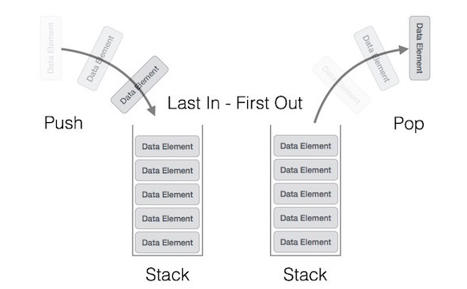
Stack Review
Sebuah Tumpukan dapat diimplementasikan dengan cara Array, Struktur, Pointer dan Linked-List. Dalam Stack Operasinya dengan LiFo = Last In First Out.

Slide 3
Stack Linked list :
LIFO → Last In First Out
Address TOP(S)
Address Next(P)
InfoTop(S)

Slide 4
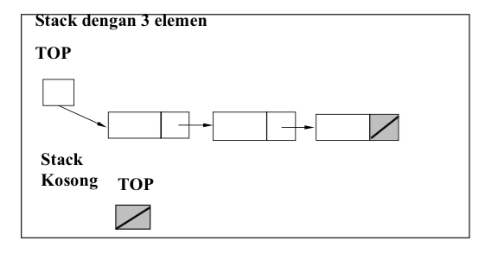
Stack Linkedlist

Slide 5
Operasi Dalam Stack
Push -> untuk menambahkan nilai pada Stack
Pop -> Untuk menghapus nilai pada stack
CreateEmpty - > untuk membuat Stack pertama jadi Nil
IsEmpty -> Untuk mengecheck apakah Stack kosong
IsFull -> Untuk mengecheck apakah Stack Penuh

Slide 6
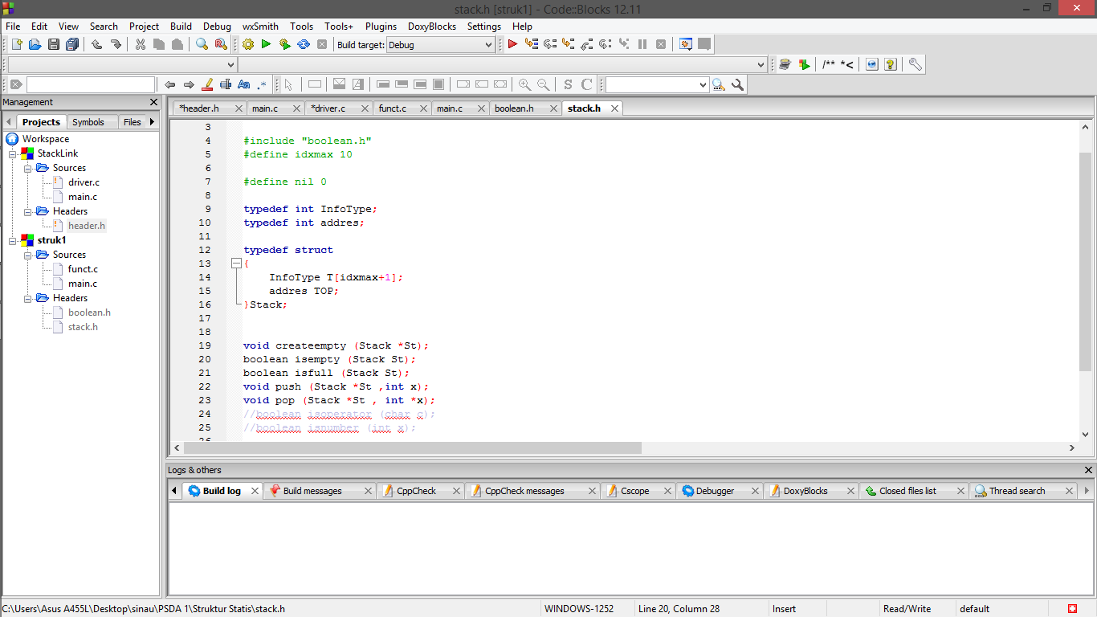
HEADER
Stack linkedlist
Stack
#define true 1
#define false 0
#define boolean unsigned char
#define Nil NULL
typedef int infotype;
typedef struct ElmtStack *address
typedef struct ElmtStack {
infotype info;
address next;
}ElmtStack;
typedef struct {
address TOP;
}Stack;
#define InfoTop(S) (S).TOP->info
#define TOP(S) (S).TOP
#define Next(P) (P)->next
#define Info(P) (P)->info

Slide 7
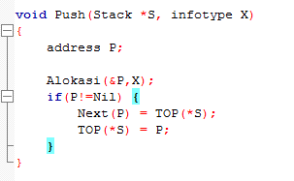
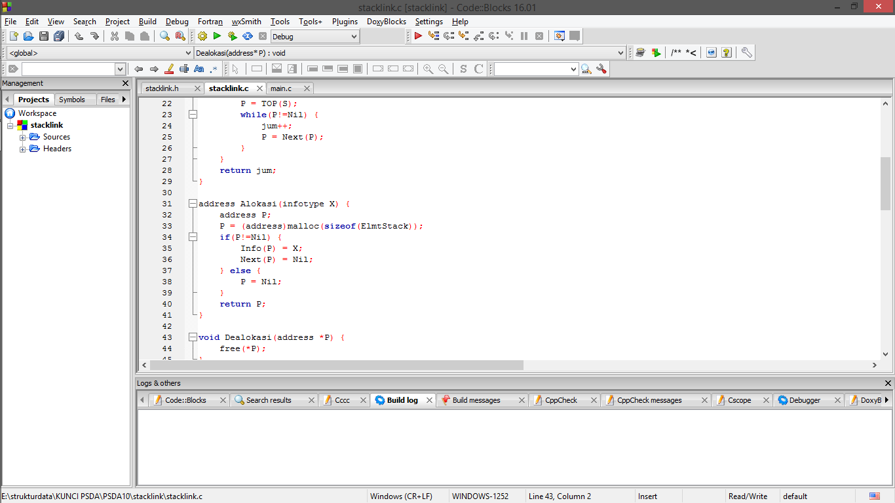
Pengoperasian Push
Push(&S,5);
Stack S;
CreateStack(S);
Push(&S,9);
Nil
TOP
5
P
9
P

Slide 8
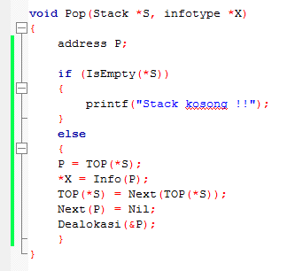
Pengoperasian Pop
Pop (&S,&X);
Stack S
8
TOP
7
Nil
X =
P

Slide 9
Review Queue
QUEUE adalah list linier yang :
- Tersusun secara FIFO (First In First Out)
- Dikenali elemen pertama (HEAD) dan elemen terakhirnya (TAIL)
- Penyisipan selalu dilakukan setelah elemen terakhir
- Penghapusan selalu dilakukan pada elemen pertama

Slide 10
Queue Linked List
FIFO → First In First Out
Address Head(Q)
Address Tail(Q)
InfoHead(Q)
InfoTail(Q)

Slide 11
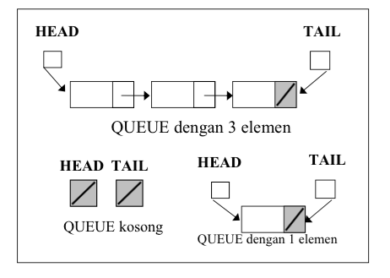
Queue Linked

Slide 12
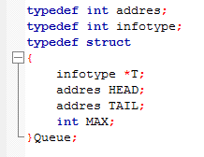
Header
Queue Linked
Queue
#define true 1
#define false 0
#define boolean unsigned char
#define Nil NULL
typedef int infotype;
typedef struct ElmtQueue *address;
typedef struct ElmtQueue {
infotype info;
address next;
}ElmtQueue;
typedef struct {
address HEAD;
address TAIL;
}Queue;
#define Head(Q) (Q).HEAD
#define Tail(Q) (Q).TAIL
#define InfoHead(Q) (Q).HEAD->info
#define InfoTail(Q) (Q).TAIL->info
#define Next(P) (P)->next

Slide 13
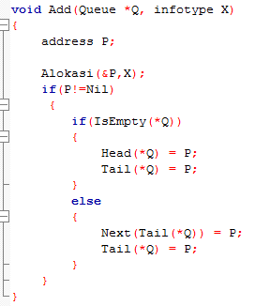
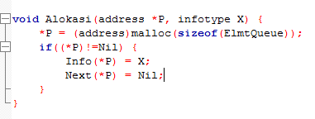
Pengoperasian Add
Add(&Q,5);
Add(&Q,9);
Queue Q;
Queue Linked
CreateEmpty(&Q);
Nil
Nil
Head
Tail
9
Nil
5
Nil
P
Notes:
<number>

Slide 14
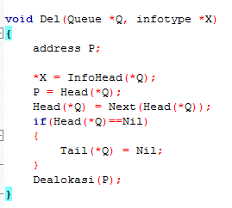
Implementasi Delete
Del(&Q,&X);
Queue Q;
8
10
20
Nil
Head
Tail
P
X =

Slide 15
Priority Queue
Sebuah Antrian Dimana Pengoperasiannya dalam menentukan urutan berdasarkan Prioritas pada setiap inputan nilainya.
Setiap elemen mempunyai prioritas tertentu
Urutan elemen menurut prioritas
Penambahan Elemen = menambahkan sesuai urutan prioritas
Penghapusan Elemen = elemen dgn prioritas tertinggi / terendah (pada bagian Head)

Slide 16
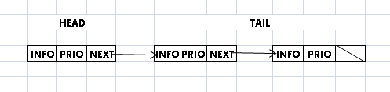
Priority

Slide 17
Contoh :
Head
Tail
8 | 2
10 | 10
20 | 1
Nilai
Prio
Next
Hasil Prioritas
10 | 10
8 | 2
20 | 1

Slide 18
Header Queue Priority
#define true 1
#define false 0
#define boolean unsigned char
#define Nil NULL
typedef int infotype;
typedef struct ElmtQueue *address;
typedef struct ElmtQueue {
infotype Info;
int Prio;
address Next;
}ElmtQueue;
typedef struct {
address HEAD;
address TAIL;
}Queue;
#define Head(Q) (Q).HEAD
#define Tail(Q) (Q).TAIL
#define Info(P) (P)->Info
#define Prio(P) (P)->Prio
#define Next(P) (P)->Next

Slide 19
SEKIAN & TERIMAKASIH

